Slide 1
Bonjour !
Merci d’avoir accepté de participer à notre expérience.
Appuyez sur [espace] pour continuer

Slide 2
Vous allez jouer à un jeux qui dure environ 20 minutes.
Le jeu est divisé en 200 "essais", qui rapportent plus ou moins d'argent. Par exemple, il y a des essais pour lesquels une réponse correcte rapporte 5 centimes et d’autres pour lesquels une réponse correcte rapporte 2 euros. Nous vous indiquerons, à chaque essai, quelle est la récompense en jeu.
Note: vous recevrez une indemnisation financière de X€ pour avoir participé à l'expérience, quelle que soit votre performance. Cela dit, vous recevrez un bonus financier proportionnel à votre performance. En effet, à la fin de l'expérience, nous sélectionnerons 10 essais de chaque jeu au hasard, et vous recevrez la somme d'argent qui leur correspond (2 euros ou 5 centimes si vous avez répondu correctement, rien sinon).
Appuyez sur [espace] pour continuer

Slide 3
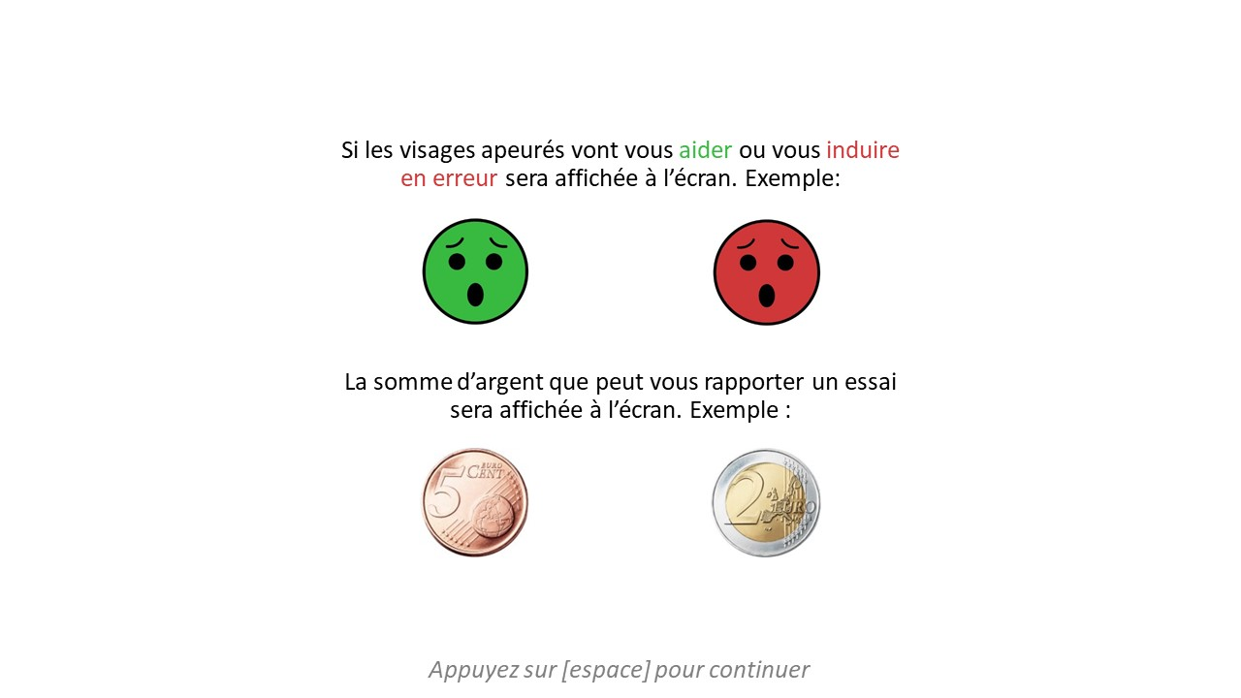

Slide 4
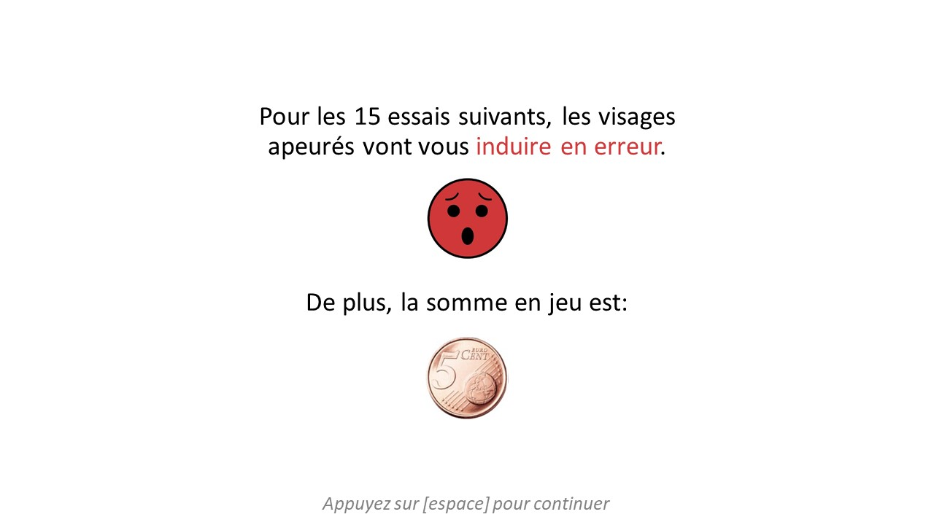

Slide 5
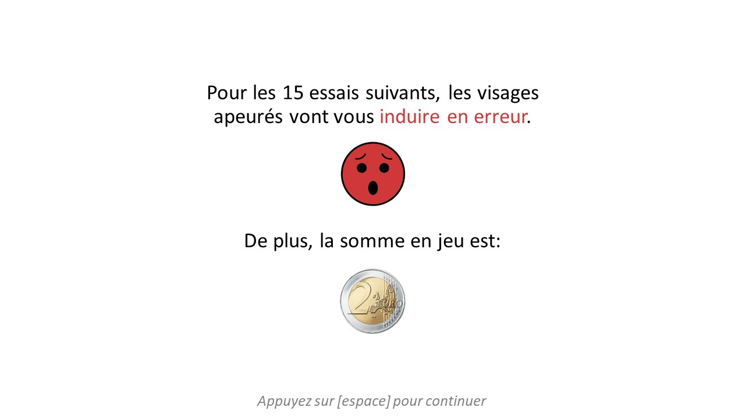

Slide 6
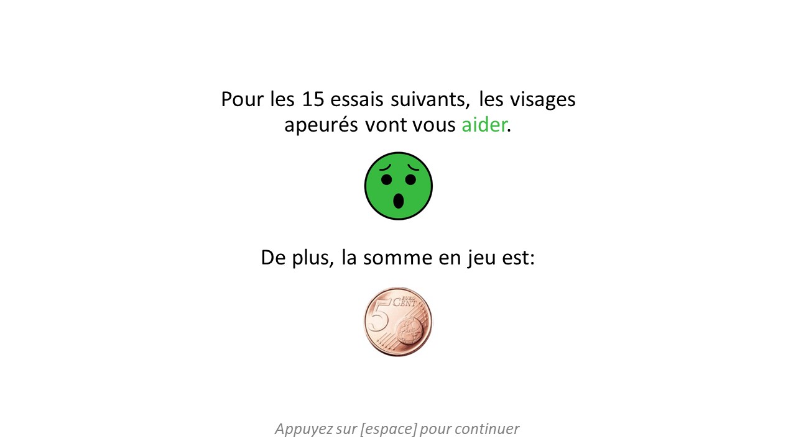

Slide 7
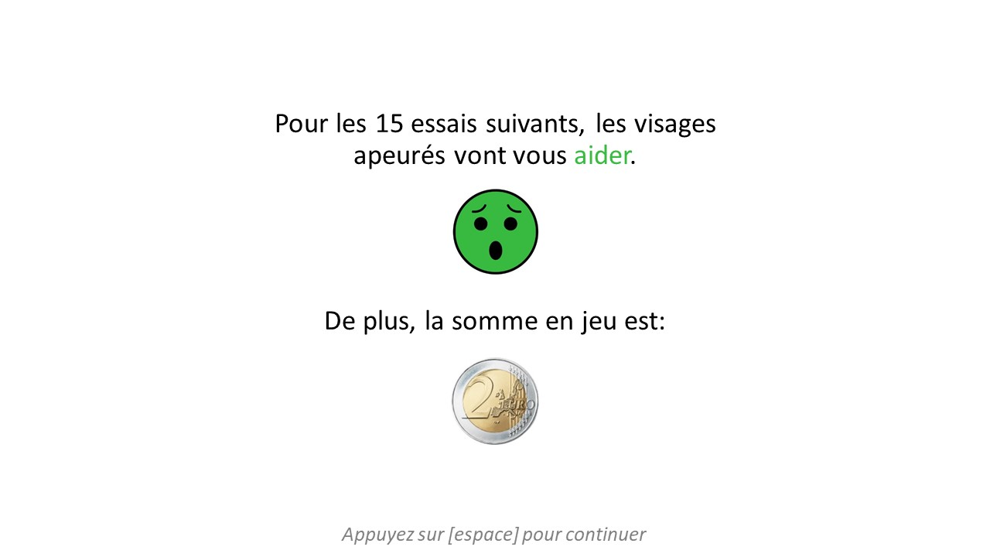

Slide 8
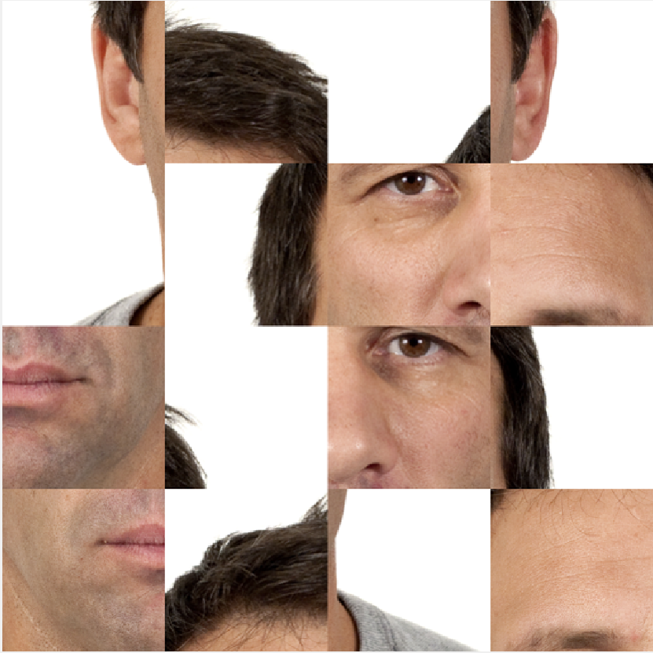
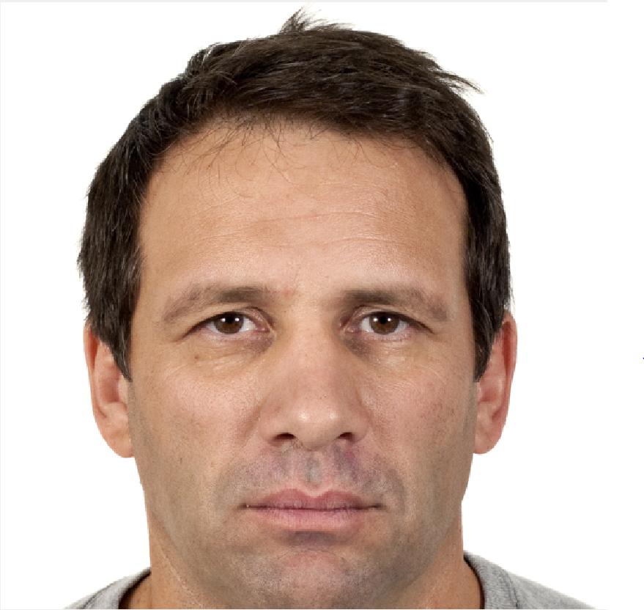
Instructions pour le jeu de détection
A chaque essai de ce jeu, nous allons vous présenter une séquence d’images de visages très rapide. Certains de ces visages ont été brouillés pour vous distraire.
Le jeu consiste à reconnaître le genre (homme ou femme) des visages intacts, c’est-à-dire non brouillés. Exemple:
Visage brouillé
Visage intact
Appuyez sur [espace] pour continuer

Slide 9
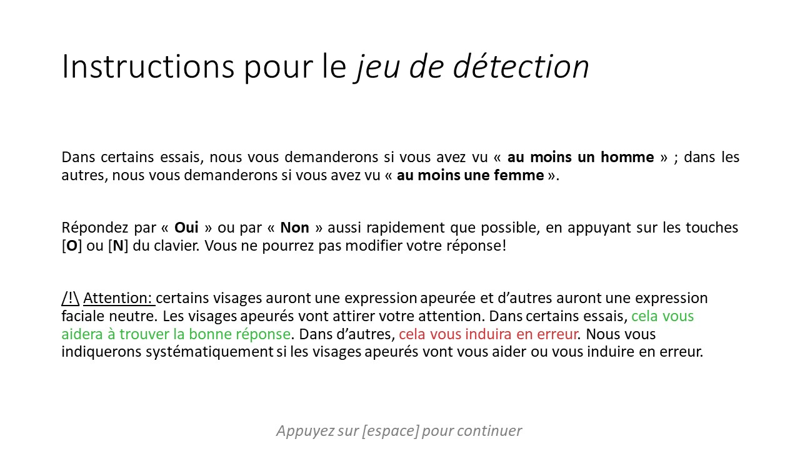
Instructions pour le jeu de discrimination
Dans certains essais, nous vous demanderons si vous avez vu "au moins un homme" ; dans les autres, nous vous demanderons si vous avez vu "au moins une femme".
Répondez par « Oui » ou par « Non » aussi rapidement que possible, en appuyant sur les touches [O] ou [N] du clavier.
Attention: vous ne pourrez pas modifier votre réponse!
Appuyez sur [espace] pour continuer

Slide 10
Entrainement pour le jeu de détection
Vous allez maintenant avoir plusieurs essais d’entrainement.
Votre performance dans cette phase ne sera pas prise en compte pour votre bonus financier.
Rappelez-vous d’utiliser la touche [O] pour répondre « Oui » et la touche [N] pour répondre « Non ».
Appuyez sur [espace] pour continuer

Slide 11
Fin entrainement pour le jeu de détection
L’entrainement du jeu de détection est terminé. Vous allez maintenant commencer le jeu.
Votre performance dans cette phase sera prise en compte pour votre bonus financier.
Rappelez-vous d’utiliser la touche [O] pour répondre « Oui » et la touche [N] pour répondre « Non ».
Appuyez sur [espace] pour continuer

Slide 12
Le jeu de discrimination
Vous allez maintenant commencer le jeu.
Rappelez-vous d’utiliser la touche [O] pour répondre « Oui » et la touche [N] pour répondre « Non ».
Appuyez sur [espace] pour continuer

Slide 13
L’expérience est terminée. Merci d’avoir participé.
Appuyez sur [espace] pour finir

